Slide 1
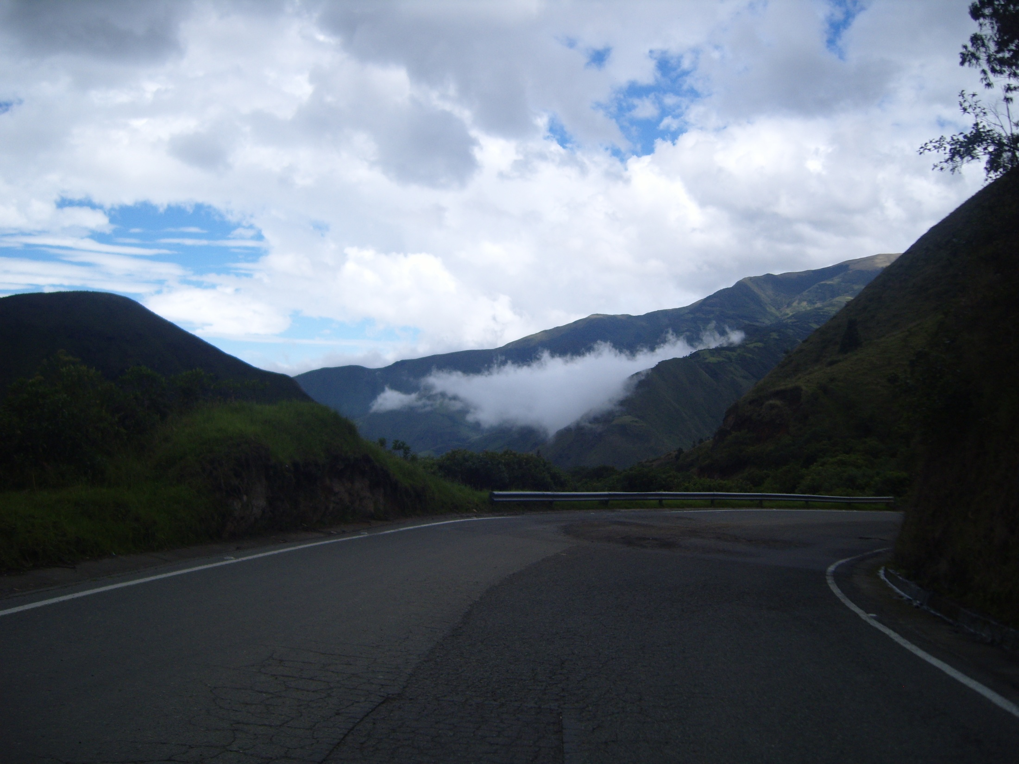
PRIMER ENCUENTRO INTERNACIONAL DE LAICOS-AS MIC
Luis Olmedo Erazo Figueroa
Carmen Elena Ascuntar Zarama
COLOMBIA
Buenos Aires Argentina, 21 al 26 de febrero de 2011

Slide 2
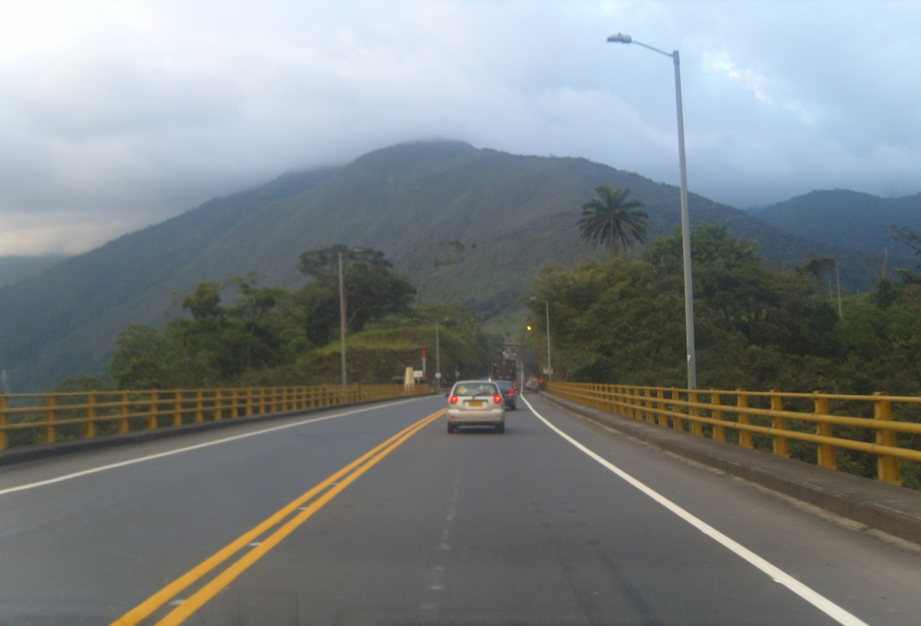
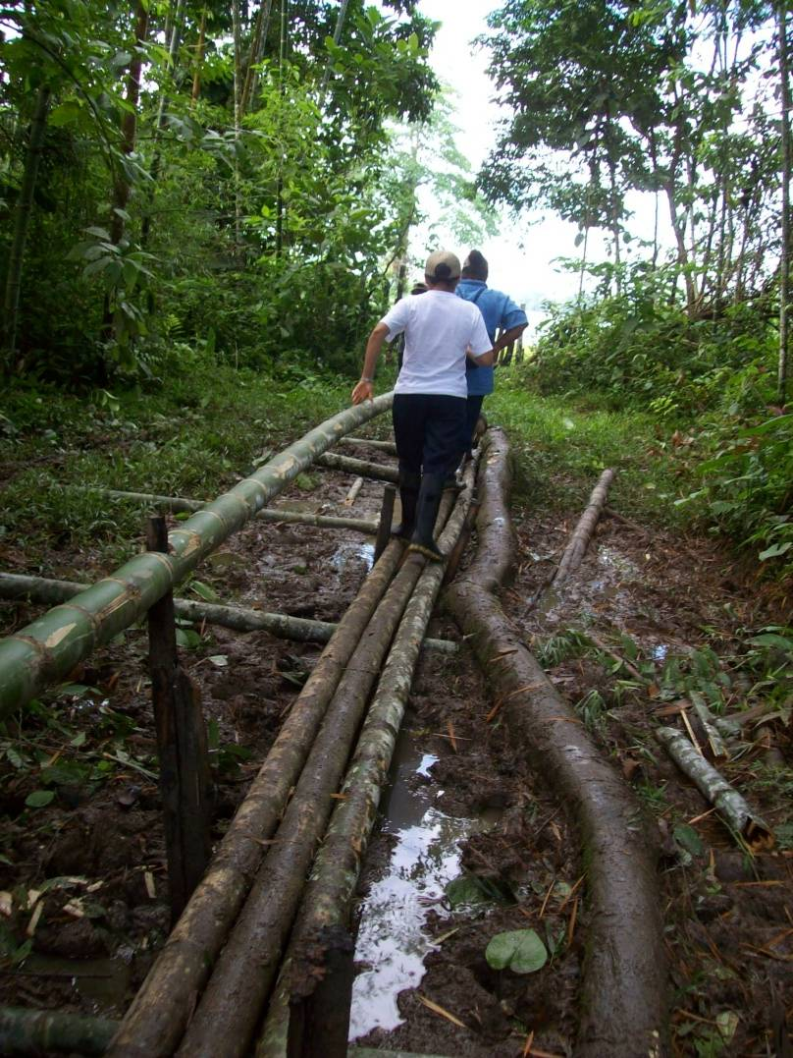
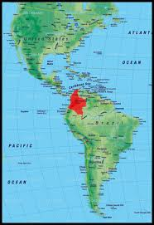
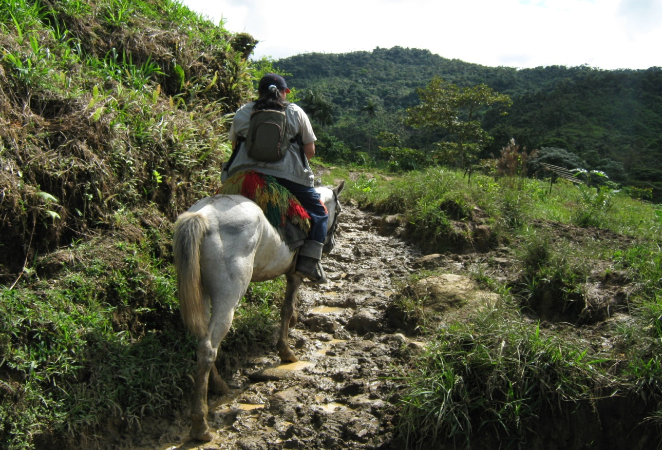
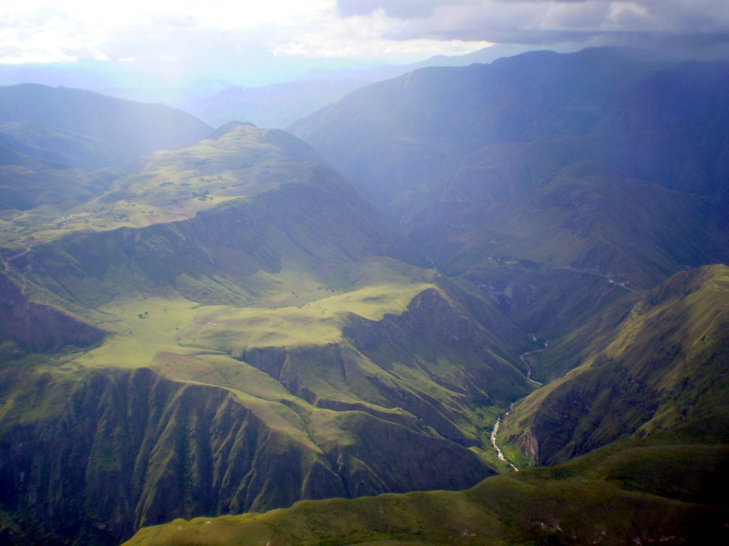
POR LOS CAMINOS DE COLOMBIA
Colombia se encuentra ubicada al noroccidente
de Sur América.

Slide 3
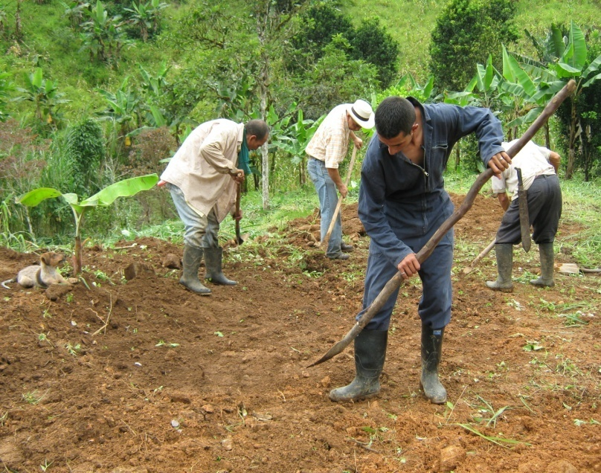
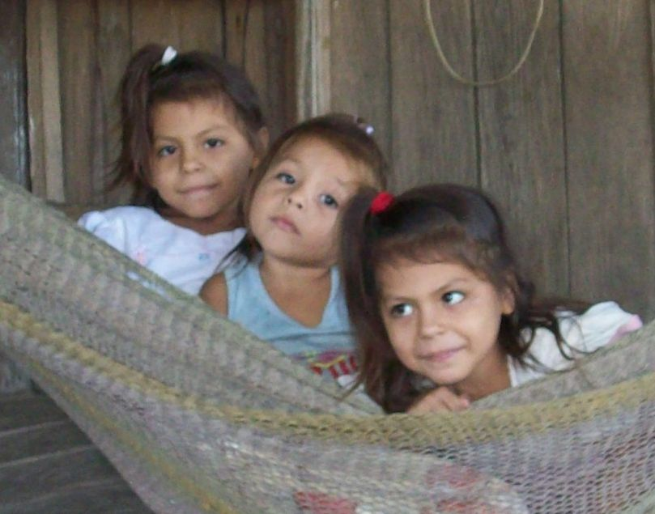
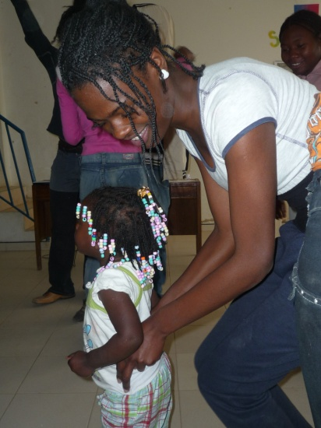
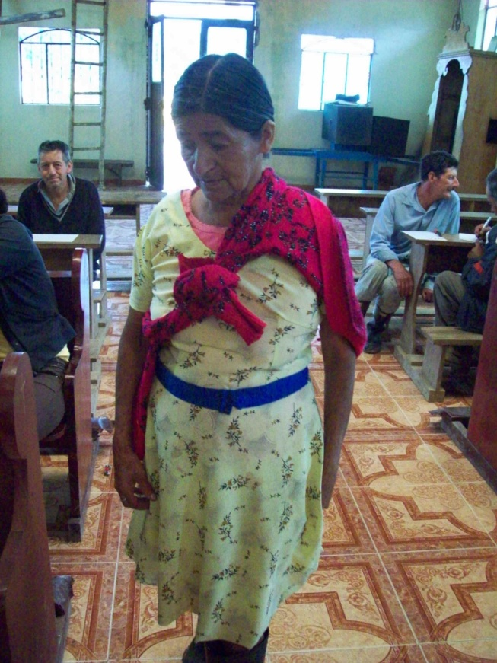
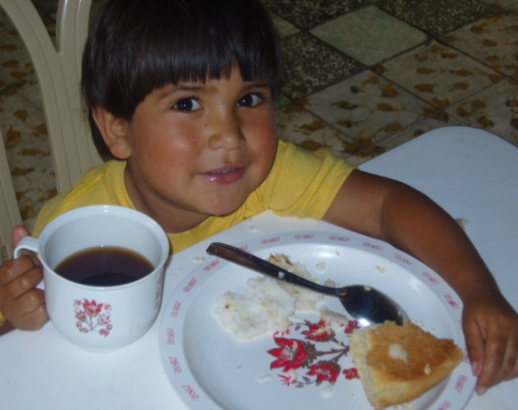
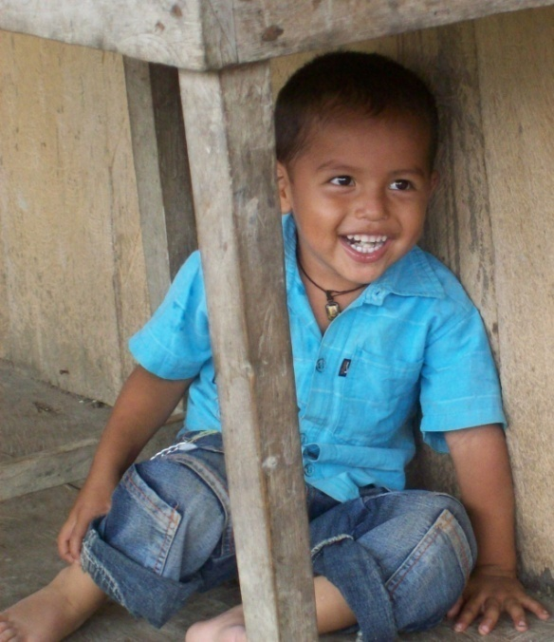
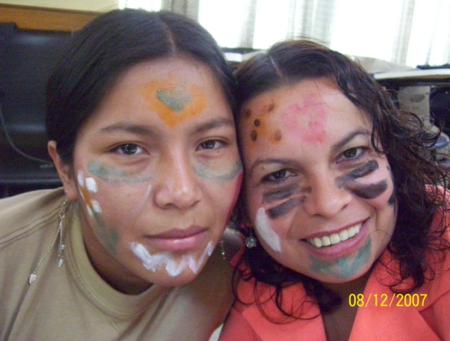
COLOMBIA ES UN PAÍS
PLURIÉTNICO Y PLURICULTURAL
Acogedores, atentos y cariñosos
Características de nuestra gente
Trabajadores pero poco emprendedores, dependientes
Religiosos -as, festivos -as,
resistentes ante el dolor
POBRES VÍCTIMAS
DEL CONFLICTO SOCIAL
Campesinos –as
Desplazados, viudas, huérfanos –as, jóvenes y niños -as
Líderes y lideresas comprometidos -as

Slide 4
NUESTRA
REALIDAD SOCIAL
Política de Estado:
SEGURIDAD
DEMOCRÀTICA
=
Recuperación social del territorio, control de vías de transporte, debilitamiento militar de las guerrillas, erradicación de cultivos de uso ilícito, confianza a la inversión extranjera
1. Conflicto armado y crisis humanitaria
5. Aumento del pie de fuerza militar y de las armas
Ausencia del Estado Social de Derecho
2. Conflictos por la tierra y el territorio
6. Retaliaciones de los grupos armados por dicha presencia
3. Exclusión social y pobreza
7. Incremento y expansión del narcotráfico
4. Mov. Sociales y Construcción de paz
8. Posición geoestratégica de la zona con alto grado de riqueza natural

Slide 5
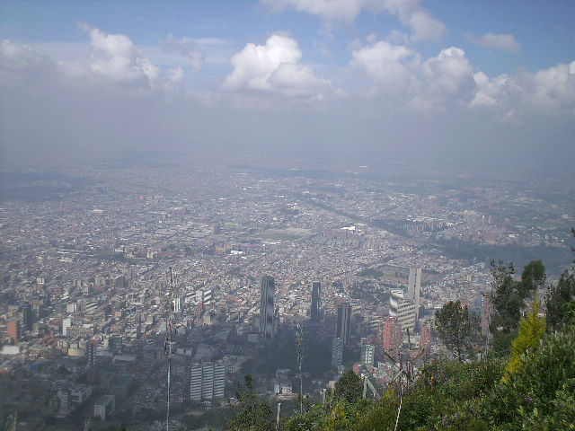
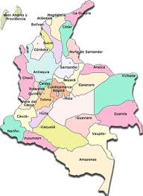
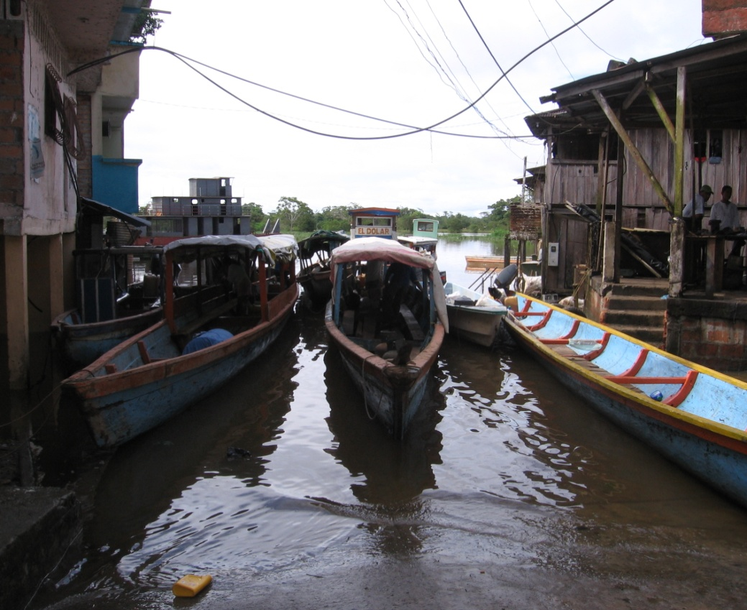
Las MIC en Colombia
Bogotá D C
Samaniego
Nariño
Puerto Asís Putumayo

Slide 6
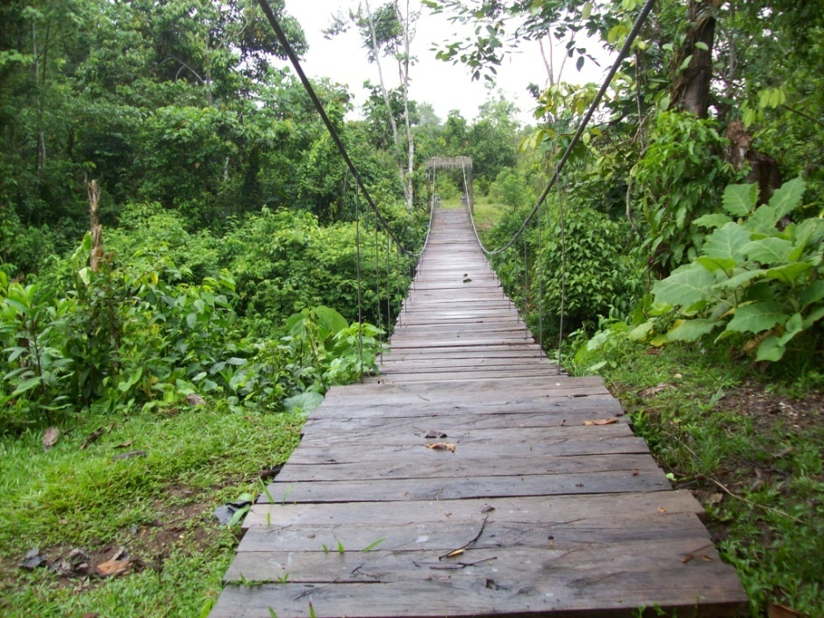
ACCIÓN PASTORAL QUE REALIZAN
Participación y animación pastoral:
EDAP, EPAP, COPPAS, PPI, ESPAC, SEPASVI, CRC, Vicaría
Acompañamiento a campesinos, desplazados -as, mujeres, jóvenes y niños
Formación a catequistas y animadores de la fe
Pastoral infantil, juvenil y vocacional
FAC
Apoyo a niños –as huérfanos, víctimas de la violencia
Organización y asesoría a grupos asociativos y de economía solidaria

Slide 7
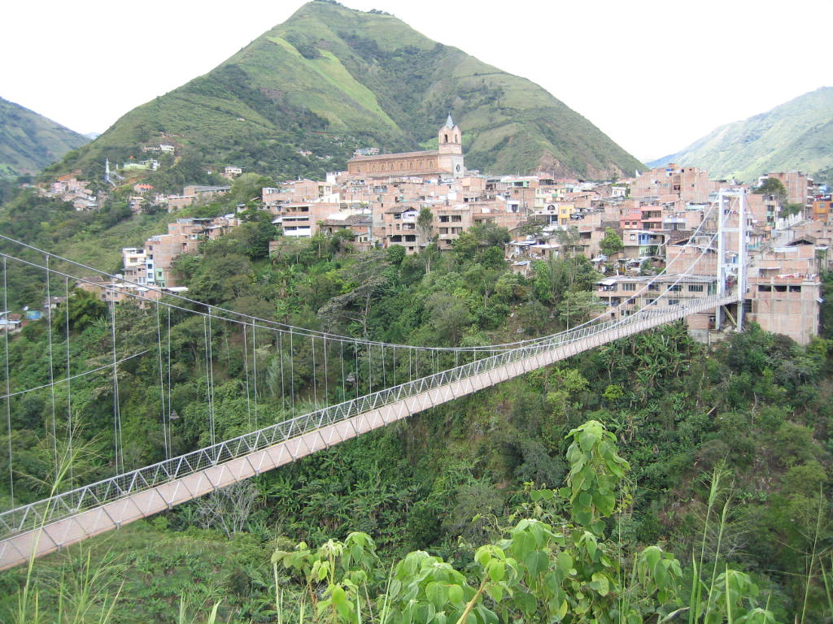
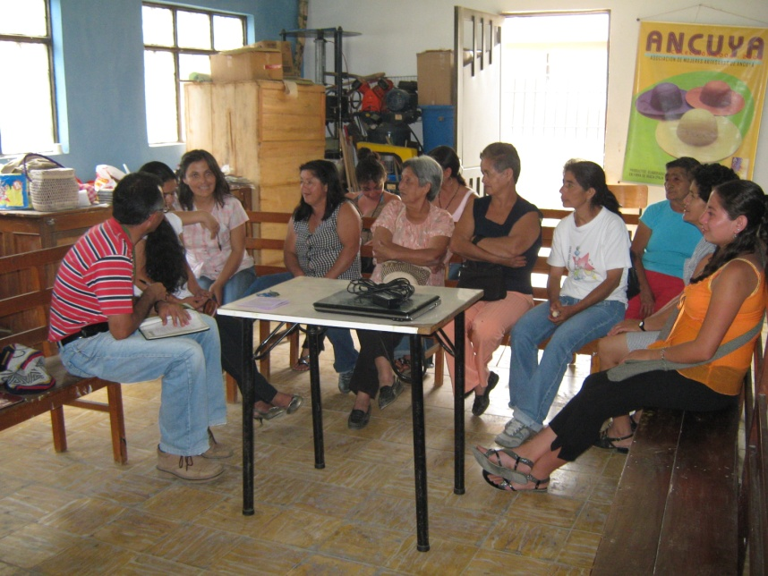
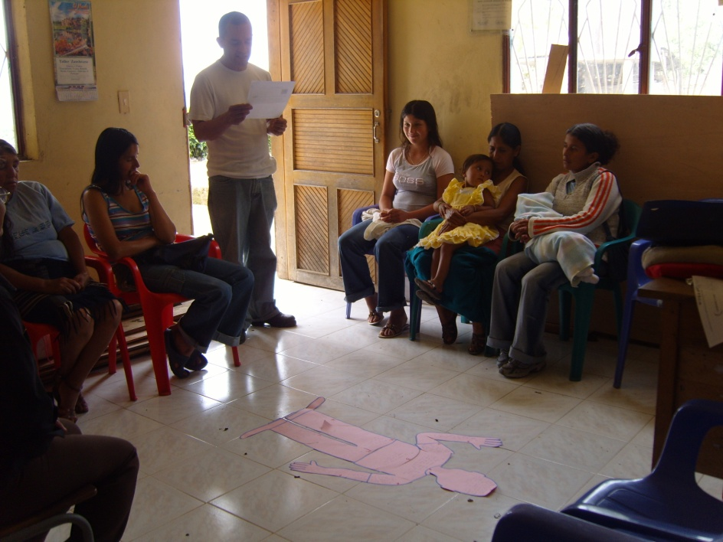
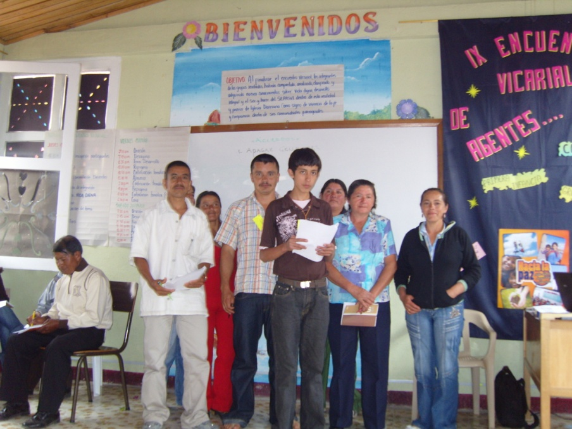
En Samaniego
Promoción Humana Integral mediante la organización, formación integral y acompañamiento personal y comunitario de:
SEPASVI
Grupos Asociativos campesinos:
Comités Parroquiales de Pastoral Social COPPAS

Slide 8
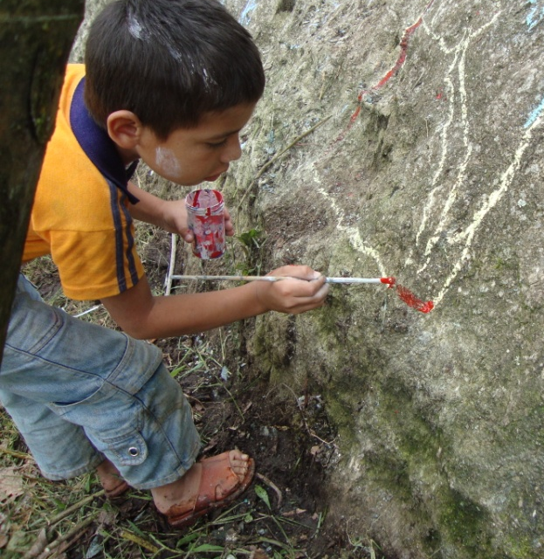
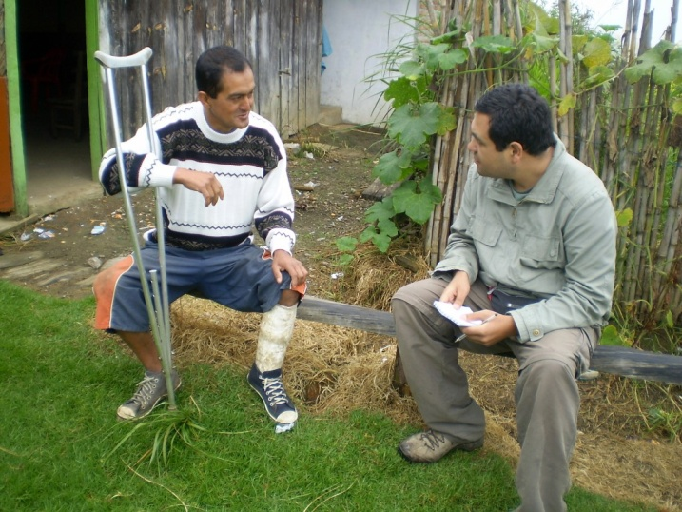
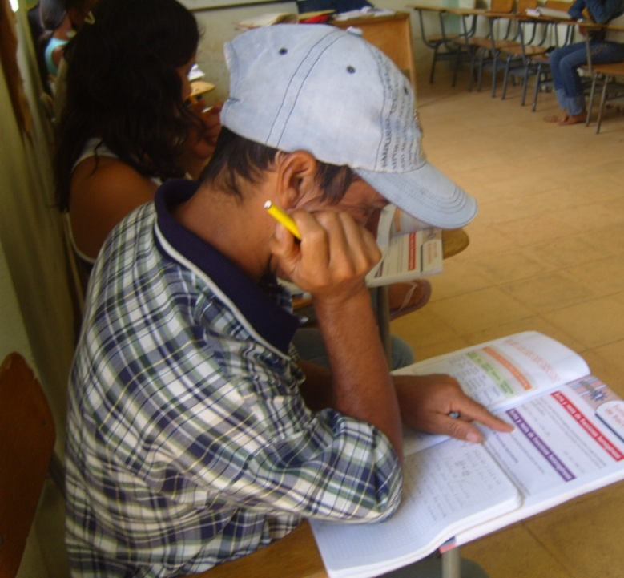
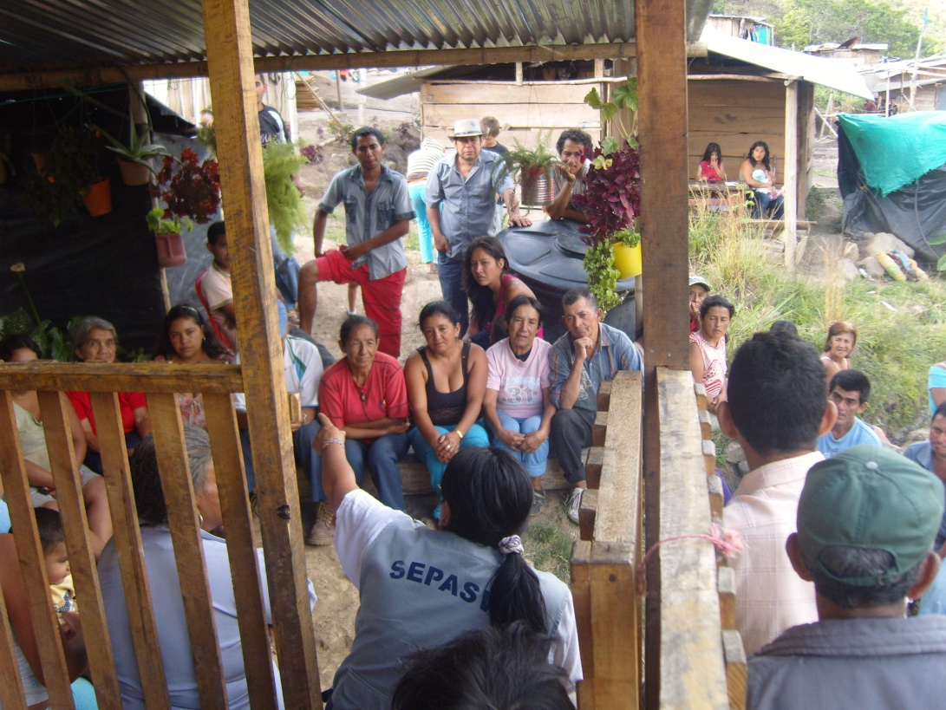
Victimas de MAP Y MUSE
Apoyo a niños víctimas de la Violencia a través del FAC
Grupos de oración
Familias vulneradas
Alfabetización de adultos

Slide 9
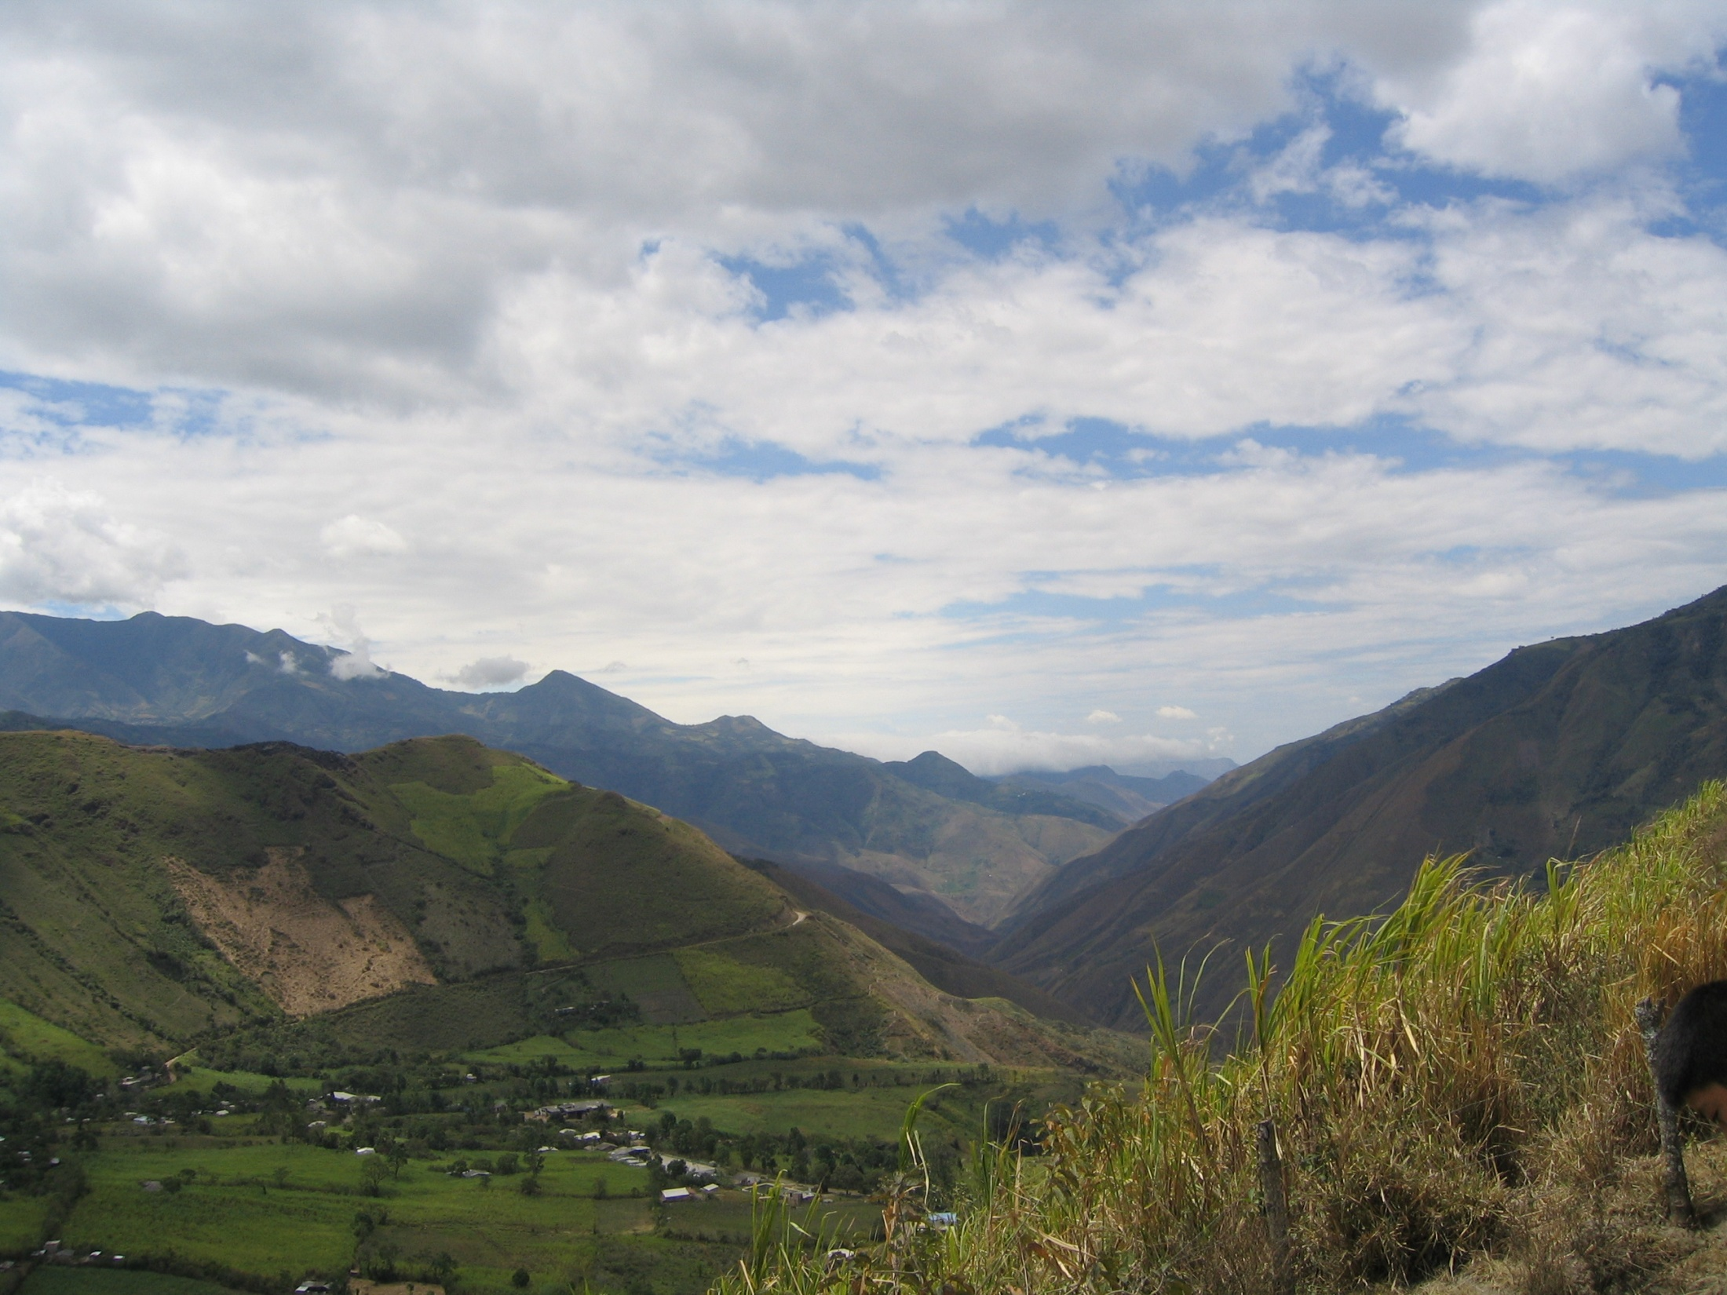
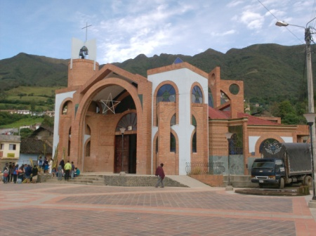
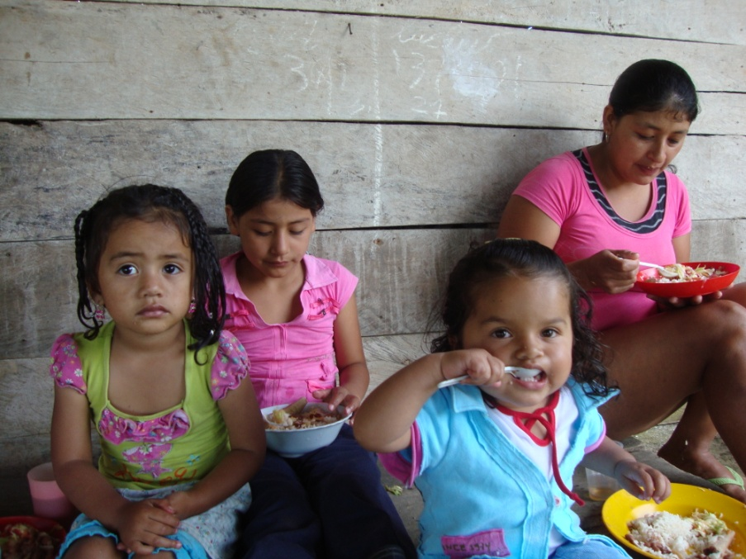
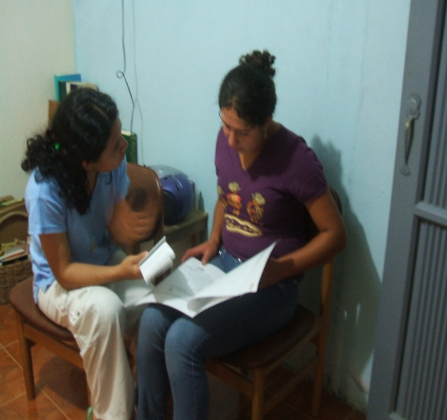
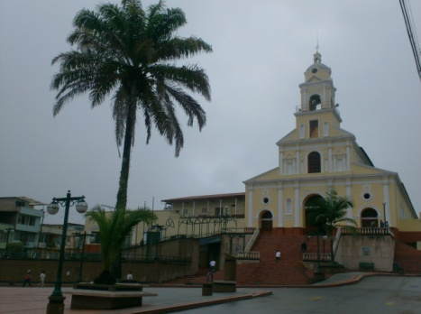
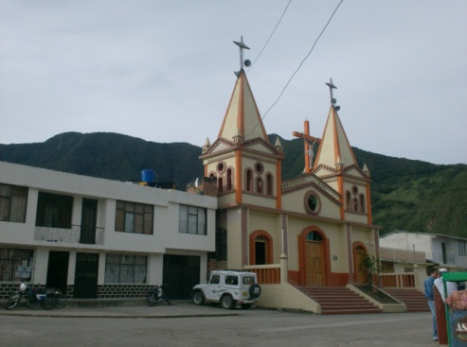
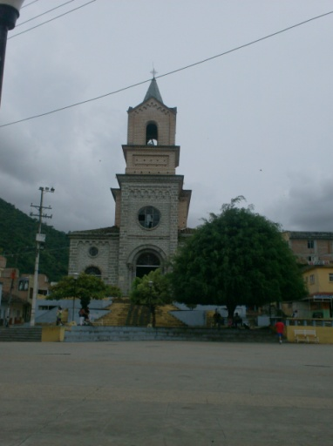
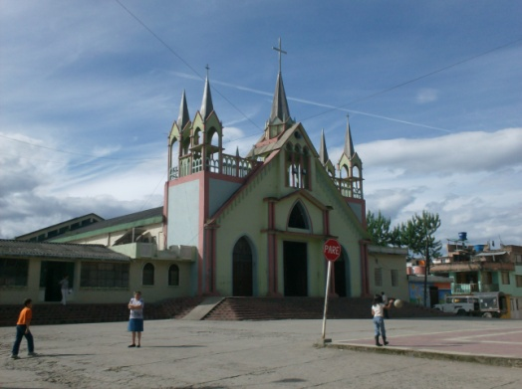
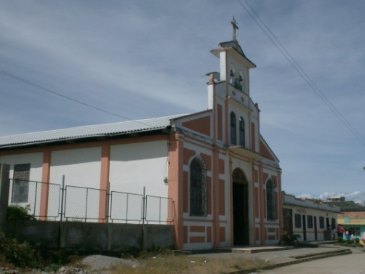
Estructuras pastorales: EPAP, Catequesis Jóvenes
Pastoral de La Primera Infancia
A TRAVÉS DE LAS ÁREAS DE:
Agro ecología y salud
Vida, justicia y paz
Economía Solidaria
Buscando fortalecer los procesos organizativos iniciados hace más de diez años.

Slide 10
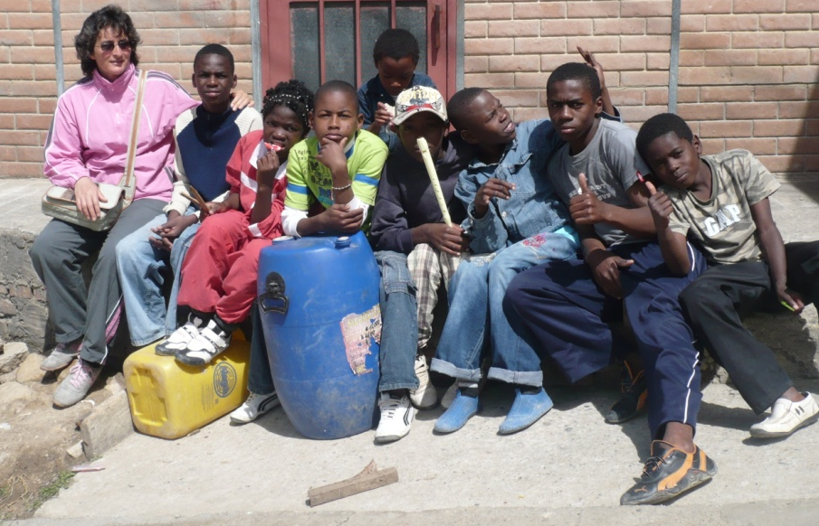
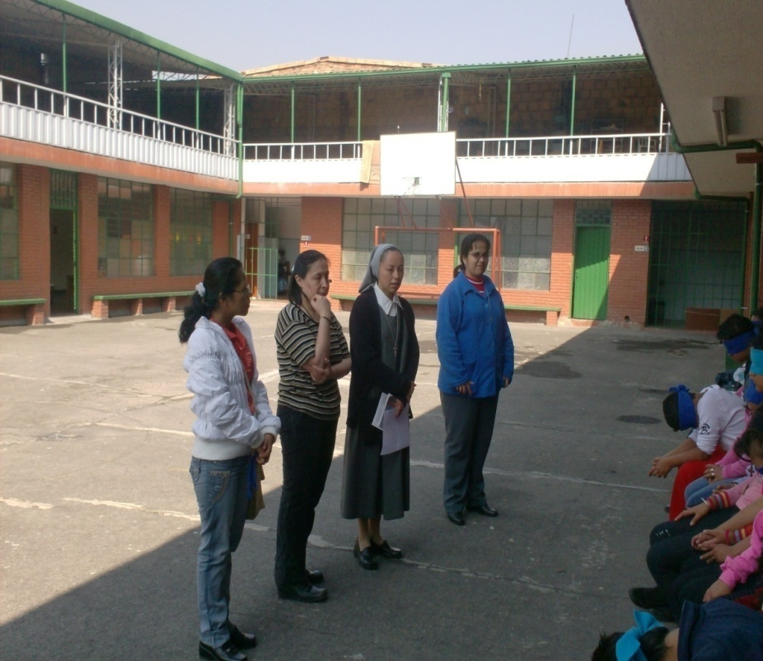
Bogotá: Dos comunidades
Apoyo desde la CRC
a la Pastoral Afro
Altos de Cazucá Soacha y acompañamiento psicoterapéutico a religiosos/as
Casa de acogida, sede Delegación
y
Comunidad Formadora
ACOMPAÑAMIENTO A GRUPO DE FAMILIA,
PROCESO INICIADO POR LAS HERMANAS DE LA COMUNIDAD DEL NOVICIADO
CATEQUESIS PRIMERA COMUNIÓN
PASTORAL DE LOS ENFERMOS
Pastoral Vocacional y Vida Religiosa
en la Zona Pastoral Espíritu Santo

Slide 11
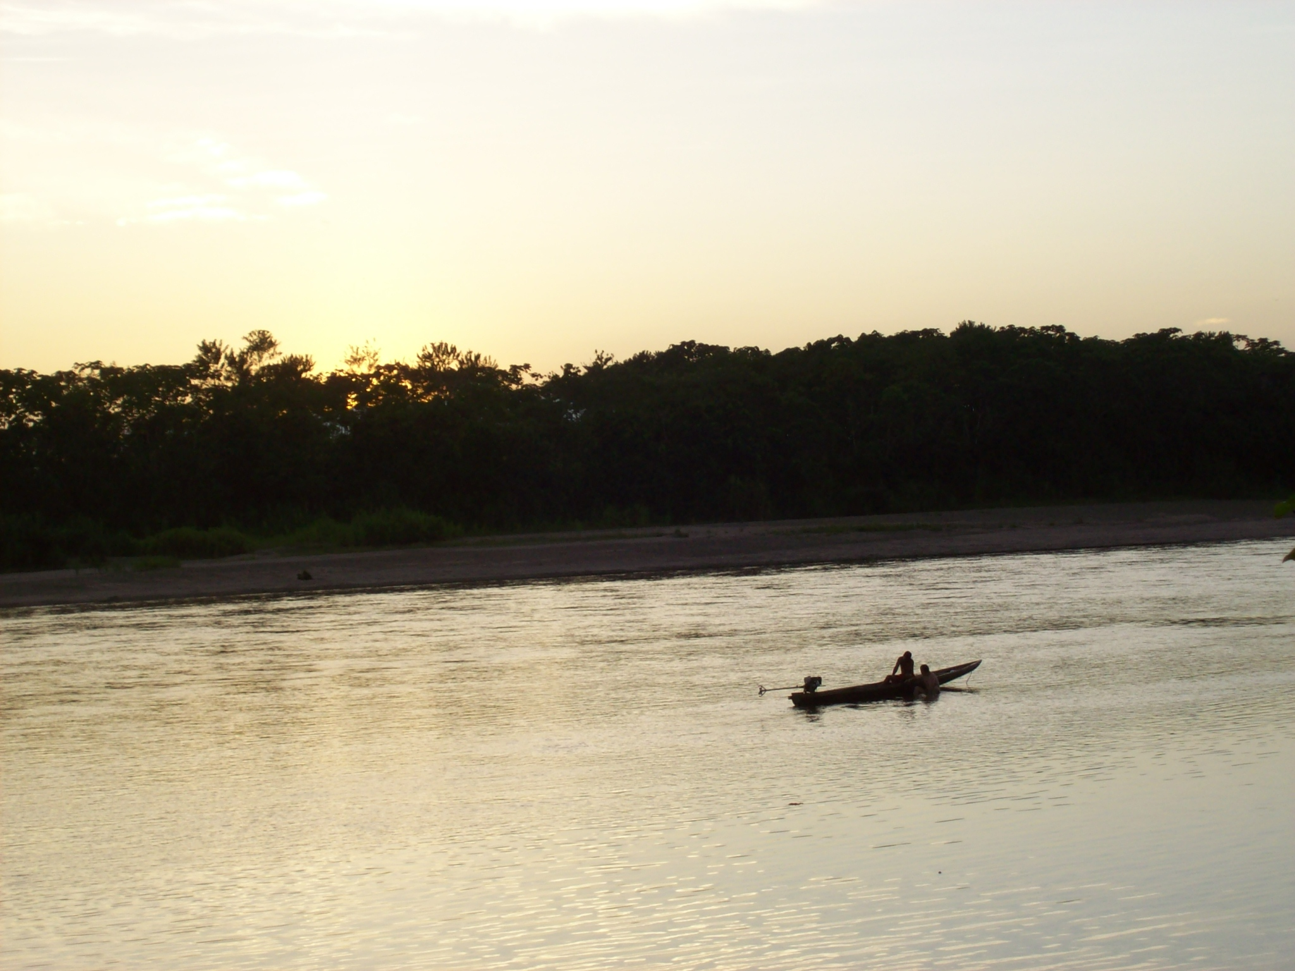
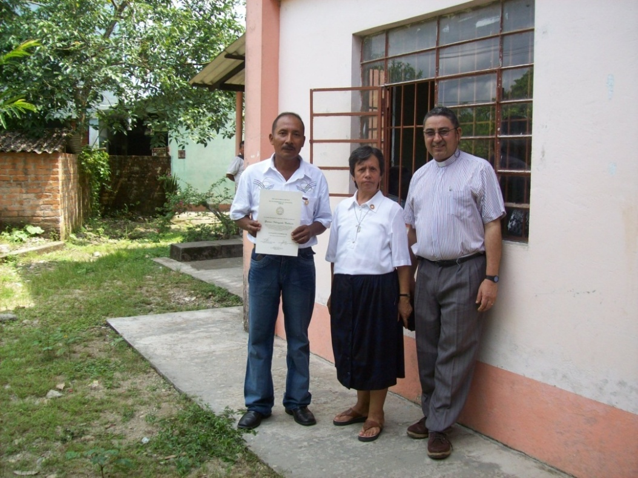
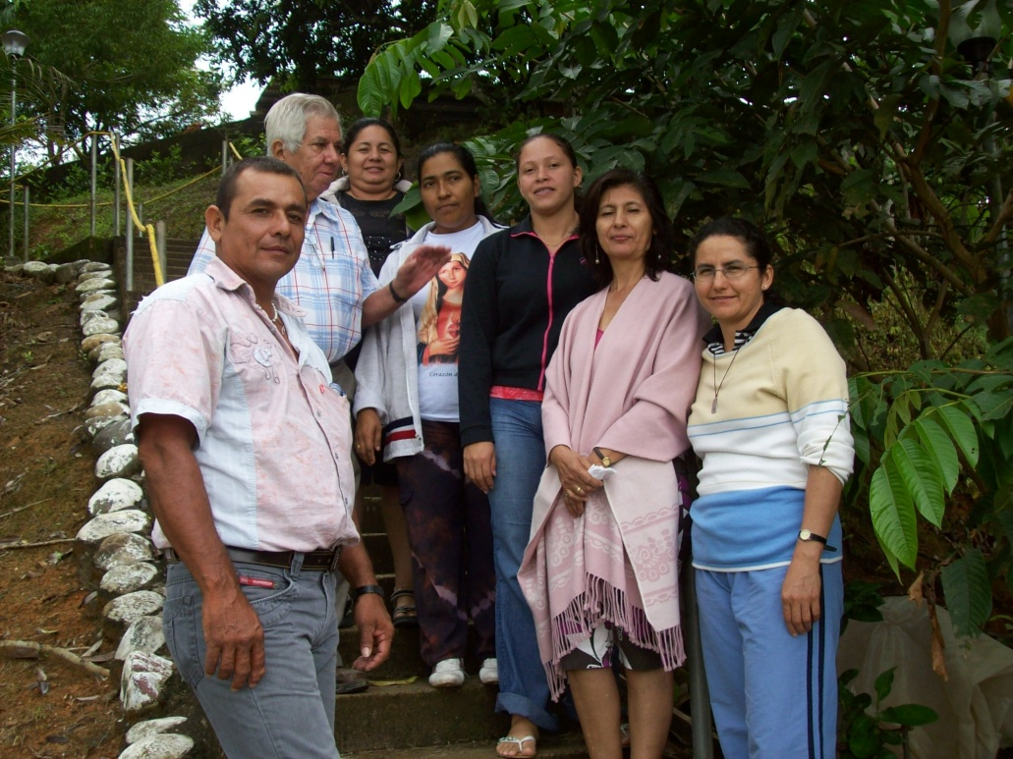
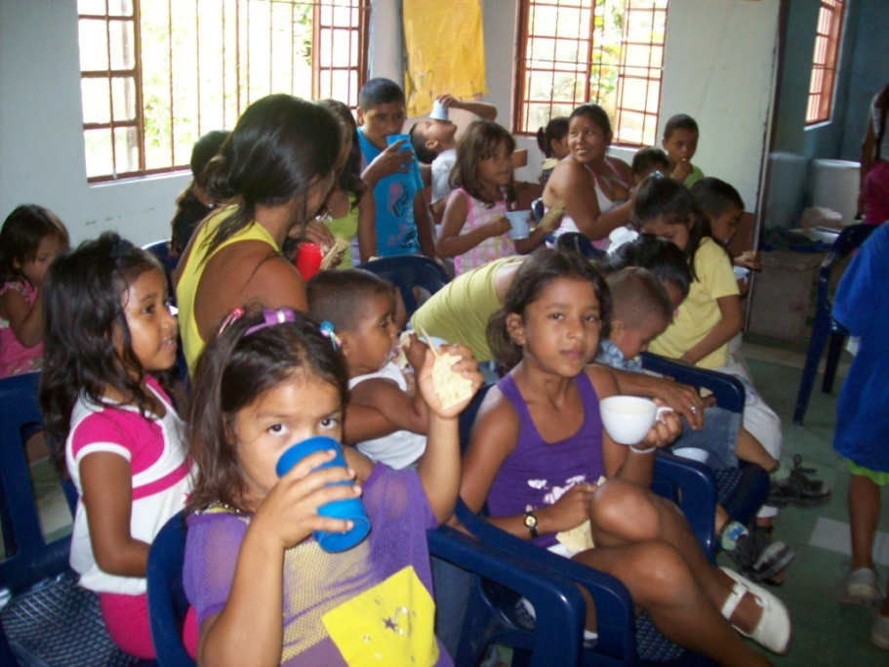
Escuela de catequistas - ESPAC
Puerto Asís
Comité Parroquial de Pastoral Social
–COPPAS-
Pastoral de la Primera Infancia
CATEQUESIS PARA ADULTOS

Slide 12
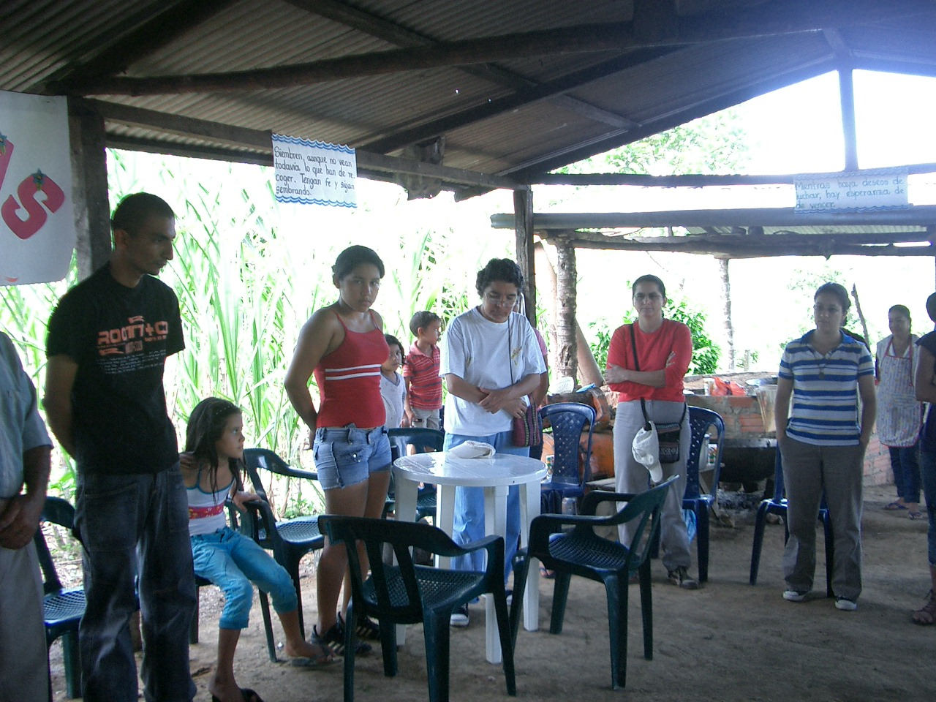
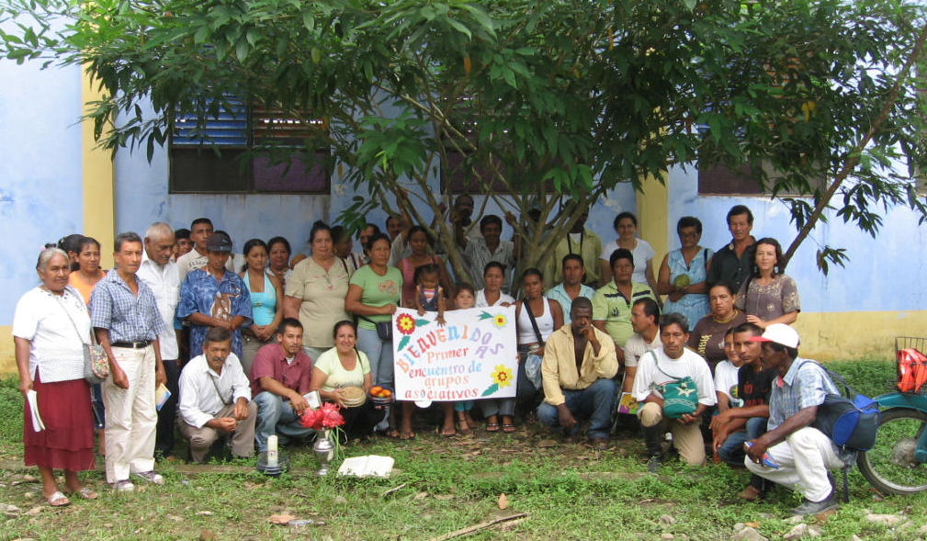
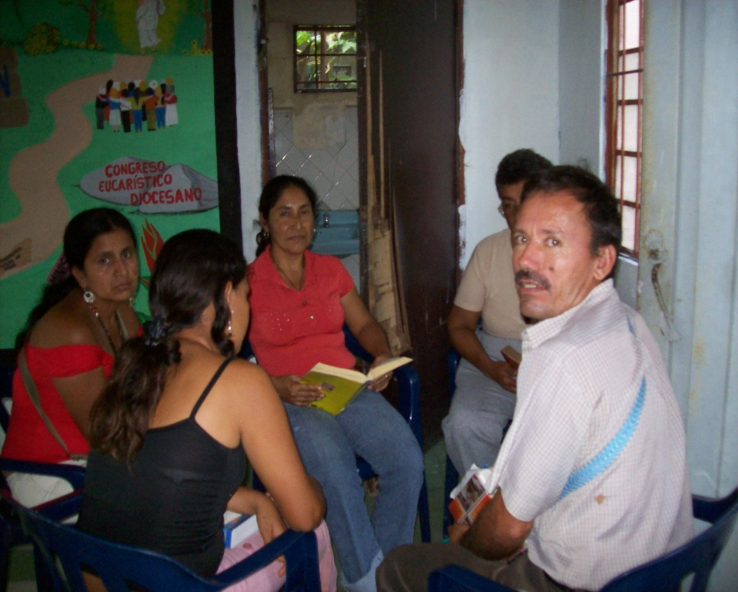
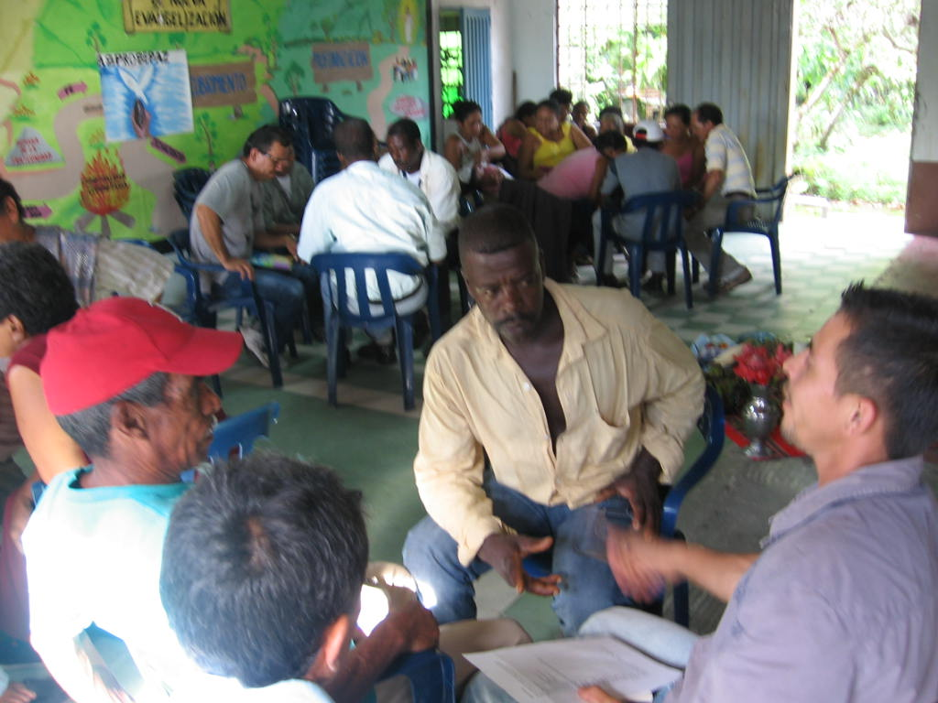
Acompañamiento a
comunidades campesinas
Formación Agentes de Pastoral
Asesores e Infancia Misionera
ACOMPAÑAMIENTO A GRUPOS ASOCIATIVOS

Slide 13
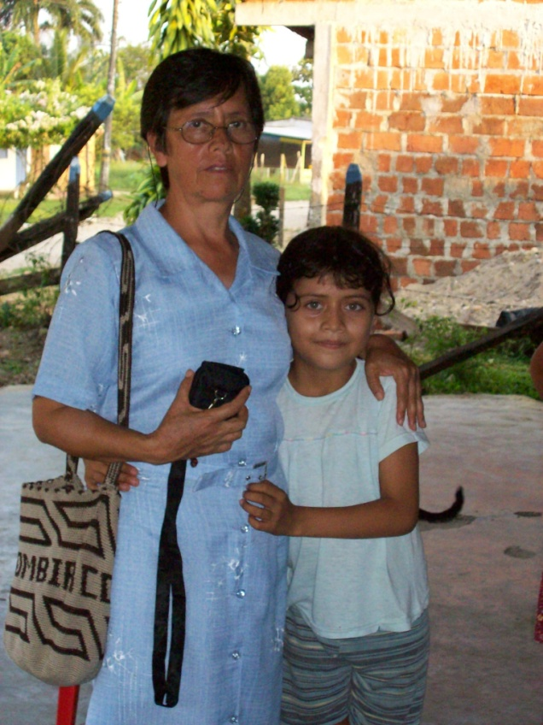
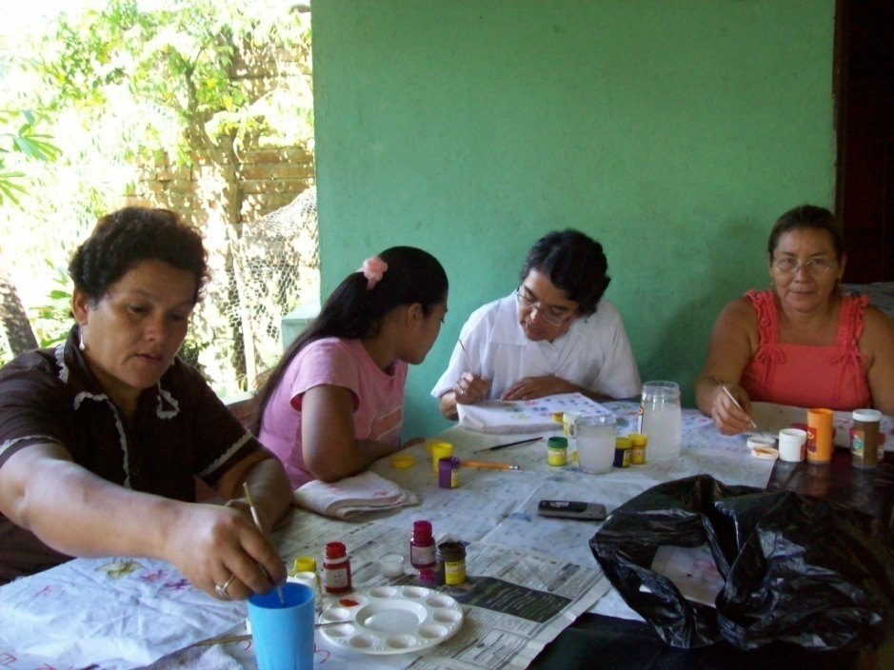
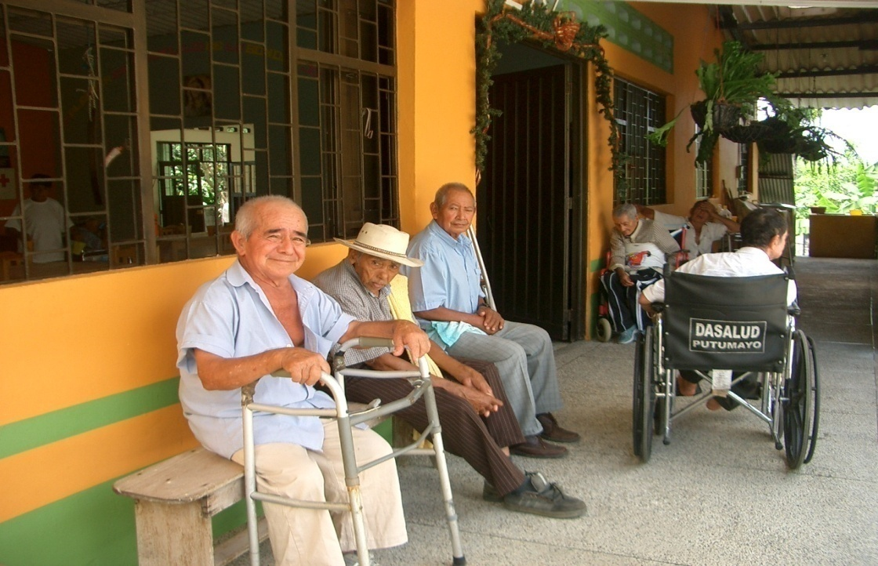
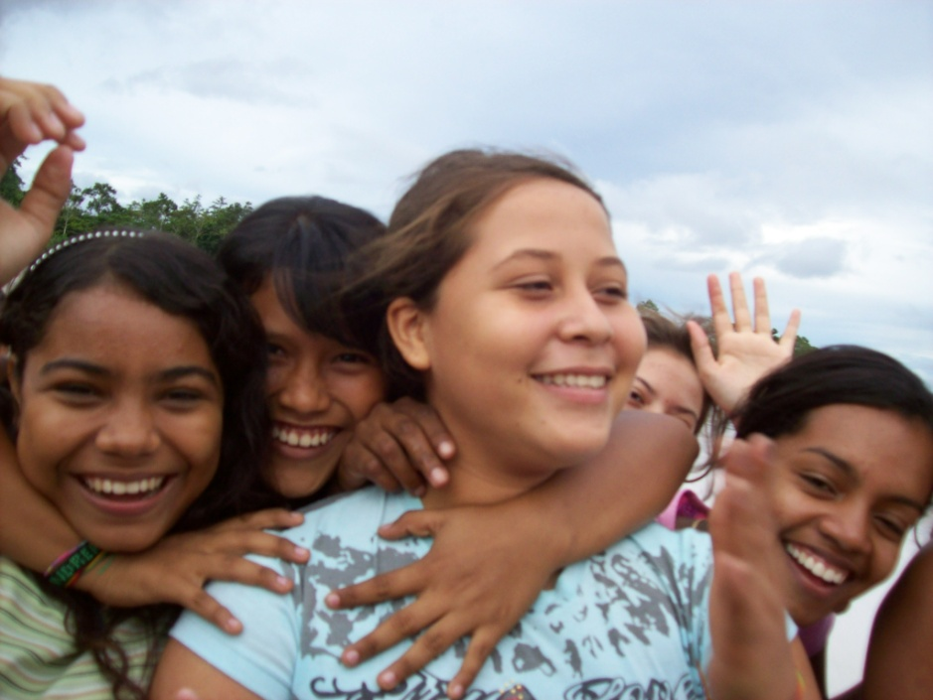
PROMOCIÓN DE LA MUJER
PROYECTO FAC
APOYO ESCOLAR
NIÑOS HUERFANOS
PASTORAL
INFANTIL Y JUVENIL
HOGAR DEL ANCIANO JUNTA DIRECTIVA

Slide 14
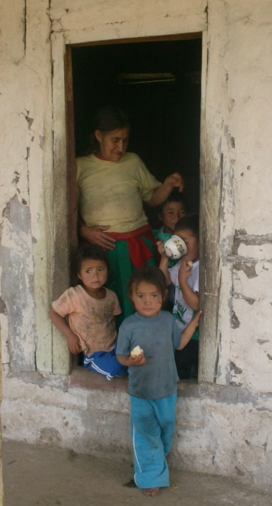
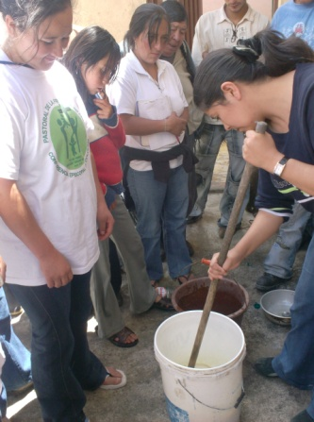
FORMA DE TRABAJO:
Es un estilo diferente donde se busca la comunión entre el equipo de trabajo, llegar a los más pobres y vulnerables, especialmente a las mujeres y hacia la transformación de sus actitudes. El Espíritu Misionero de Madre Alfonsa esta vivo y presente en cada una de las acciones que realizamos junto con las MIC en Colombia.

Slide 15
NUESTRA EXPERIENCIA PERSONAL

Slide 16
1. Vivencia interna con relación al Carisma
Ha sido una experiencia que nos ha ayudado a vivir nuestra fe cristiana de una forma diferente, la manera de ser y vivir de las MIC nos ha permitido aprender y crecer personal y comunitariamente.
Ha significado mas que un trabajo conjunto, compartir la misión y la vida misma, con los sufrimientos y las alegrías que depara cada día, lo que nos llena de sentido e impulsa a un compromiso con los demás.

Slide 17
Nos ha permitido tener una visión participativa y de incidencia en las actividades de la parroquias y la sociedad.
Hacer críticas constructivas y generar propuestas desde el compromiso cristiano.
Evaluar periódicamente nuestro trabajo como servicio a los más pobres, llevándonos a reconocer y resaltar el aporte de las personas más sencillas.

Slide 18
2. Grado de vincularidad con el Carisma MIC.
Rasgos con los que nos sentimos identificados
- El trabajo por la promoción de los más pobres compartiendo de cerca sus necesidades.
- La responsabilidad y disponibilidad para asumir el trabajo Pastoral que llevan las Diócesis.
- La visión crítica de la realidad de las comunidades vulneradas y la capacidad de promoverlas mediante procesos de organización, formación integral y acompañamiento personal y comunitario.

Slide 19
- Por los principios y el pensamiento que busca permanentemente el crecimiento personal y comunitarios desde propuestas concretas.
- Por la sencillez que las caracteriza

Slide 20
3. Grado de implicación en la tarea MIC
-Compromiso y apoyo en las acciones que lidera y promueve la comunidad.
- Ser parte del proceso y la conformación del SEPASVI, ya que conocía a las hermanas antes que este surgiera.

Slide 21
Aportar colectivamente en algunas actividades que sirven para nuestro territorio,
ejemplo:
La cartilla de producción diversificada,
el acompañamiento a los grupos,
la búsqueda de emprendimientos económicos lícitos y solidarios,
la valoración activa y el acompañamiento a las mujeres como portadoras de la sostenibilidad familiar.
Algunos trabajos prácticos como el
programa de la primera infancia y
el estudio de la ESPAC.

Slide 22
4. Luces y sombras de la experiencia vivida:
- Encuentro permanente con el otro como hermano.
- Compromiso y trabajo compartido, reflexión y evaluación.
- Encontrar personas que han mejorado y han cambiado su forma de vida.
Relaciones de apoyo y cercanía.
- Acompañamiento a las juntas de acción comunal, sentido de pertenencia a ACADISP.
- Actividades comunitarias como vivencia de mi compromiso cristiano.
- La formación integral de los individuos.
Luces

Slide 23
Afectar las relaciones fraternas al asumir como propios los problemas que viven las personas,
Las críticas destructivas de grupos espiritualistas que existen en la Iglesia que a veces nos hacen desvalorar lo nuestro.
El no poder hacer incidencia en varias comunidades por falta de un plan integral y de un equipo más comprometido. No tener el tiempo, los recursos, las herramientas, ni el talento suficiente para poder persuadir y acompañar a otros.
Sombras
El sistema capitalista opaca y oculta nuestra propuesta de hermandad.
El cambio permanente de programas de evangelización.
La falta de profundización en las catequesis sacramentales.

Slide 24
4. ProyectoS en los que estamos implicados
Mantener la producción limpia y diversificada.
Buscar mercadeo y sostenibilidad de precios de los productos agrícolas que producimos. Mantener un punto de venta.
Defensa y promoción integral de la vida, conciencia de los DDHH.
Fortalecer y acompañar el proceso del SEPASVI dentro del Plan diocesano de pastoral.
Fortalecer los procesos de trabajo en red y los intercambios de semillas y de saberes.

Slide 25
Hacer el ejercicio de vivir en comunidad en la finca que tiene la organización (Acadisp)
Posicionar y proponer el pensamiento campesino como un sistema de sostenibilidad en el continente
Que los campesinos reconozcamos y busquemos la identidad campesina y la defensa del territorio.
Iluminados por la Palabra de Dios y desde la espiritualidad concepcionista buscamos que la acción transformadora sea una realidad en las situaciones concretas que vivimos.

Slide 26
FORTALEZAS:
-La gente y las organizaciones con quienes trabajamos, valoran la responsabilidad , el servicio y la disponibilidad.
-Iniciativas de paz que se han logrado forjar con comunidades vulneradas, gracias a esta acción aun en medio de situaciones tan difíciles.
-El apoyo y la confianza de la comunidad MIC, del Señor Obispo y algunos párrocos en el trabajo del SEPASVI y en la capacidad de los laicos para asumir la dirección de la Pastoral.
Un equipo de laicos formado y comprometido con la Pastoral Social.
Auto valorar las pequeñas acciones que se hacen con responsabilidad.
Trabajo conjunto con otros grupos, organizaciones e instituciones presentes en las zonas.

Slide 27
DEBILIDADES
En algunos párrocos no hay una plena claridad del ser y que hacer de la Pastoral Social y de la necesidad de su existencia en la parroquia.
La zozobra e incertidumbre que genera la situación de inseguridad y orden público.
-La dependencia de la gente muchas veces generada por programas del Estado, hace que los procesos de organización que promovemos sean muy lentos.
La misión y el carisma de las MIC es identificado como SEPASVI.
Nos falta más conocimiento y comunicación entre los laicos que trabajamos de la mano con las MIC en Colombia.

Slide 28
INICIATIVAS
-Mayor inserción de la comunidad y el equipo en el trabajo parroquial para llegar a más personas.
Trabajo de autofinanciación que permita una acción evangelizadora más ágil y con mayor disponibilidad de tiempo para dedicarlo al acompañamiento de las comunidades.
PROPUESTAS
Elaborar y gestionar proyectos de autofinanciación para el sostenimiento de la Pastoral laical desde las MIC.
Tener un proceso de formación personal y Pastoral desde el carisma MIC y las acciones que se realizan.

Slide 29
SUEÑOS DE FUTURO
Consolidación de la comunidad de laicos MIC.
Continuar trabajando para reivindicar y posicionar el trabajo de personas humildes como: madres cabezas de hogar, campesinos que han mantenido su identidad, indígenas y afro descendientes.

Slide 30
GRACIAS!!!!!!

